Slide 1
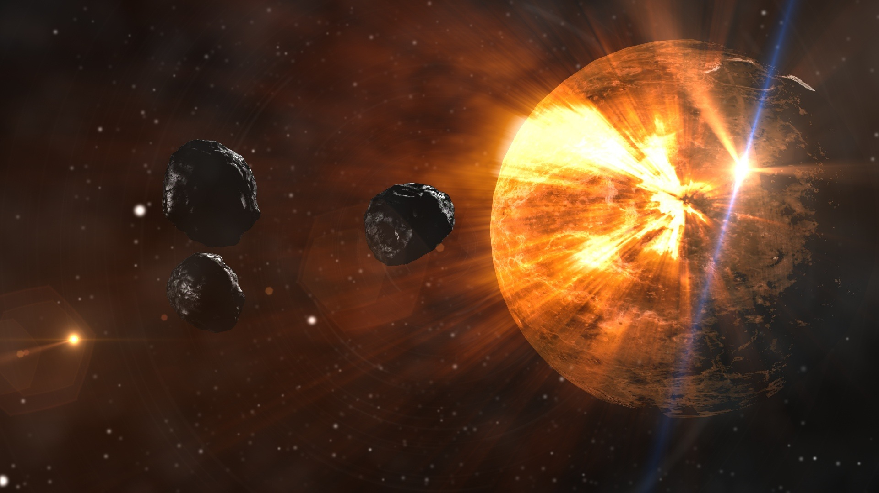
تم : شهاب سنگها ی دنبالدار
ارائه پاورپوینت

Slide 2
نحوه استفاده از این ارائه
اسلایدهای GOOGLE
POWECANVARPOINT
کانوا
  روی دکمه «Google Slides» در زیر این پیش‌نمایش ارائه کلیک کنید. حتماً وارد حساب Google خود شوید. روی "ایجاد یک کپی" کلیک کنید. شروع به ویرایش ارائه خود کنید.
  جایگزین: روی دکمه "اشتراک گذاری" در گوشه سمت راست بالای Canva کلیک کنید و روی "بیشتر" در پایین منو کلیک کنید. "Google Drive" را در نوار جستجو وارد کنید و روی نماد GDrive کلیک کنید تا این طرح به عنوان یک اسلاید Google در GDrive خود اضافه شود.
  روی دکمه «پاورپوینت» در زیر این پیش‌نمایش ارائه کلیک کنید. شروع به ویرایش ارائه خود کنید.
  جایگزین: از فایل قالب Canva، روی دکمه "اشتراک گذاری" در گوشه سمت راست بالای Canva کلیک کنید و روی "بیشتر" در پایین منو کلیک کنید. "PowerPoint" را در نوار جستجو وارد کرده و برای دانلود روی نماد پاورپوینت کلیک کنید.
  بر روی دکمه "Canva" در زیر این پیش نمایش ارائه کلیک کنید. شروع به ویرایش ارائه خود کنید. باید وارد حساب کاربری Canva خود شوید.

Slide 3
فهرست مطالب
معرفی
دنباله دارها چیست؟
شهاب سنگ چیست؟
نتیجه گیری
موضوع علمی برای دوره راهنمایی: دنباله دارها و شهاب ها
01

Slide 4
معرفی
مراقبت از بیمار مهم است که بیمار دنبالش باشد، اما در چنین زمانی اتفاق می افتد که کار و درد زیاد است. برای رسیدن به کوچکترین جزئیات، هیچ کس نباید هیچ نوع کاری را تمرین کند، مگر اینکه از آن بهره ای ببرد. در توبیخ در لذتی که می خواهد مویی از درد باشد عصبانی نشو به این امید که پرورشی نباشد. مگر اینکه شهوت کور شده باشند. مگر اینکه شهوت کور شده باشند.
مراقبت از بیمار مهم است که بیمار دنبالش باشد، اما در چنین زمانی اتفاق می افتد که کار و درد زیاد است. برای رسیدن به کوچکترین جزئیات، هیچ کس نباید هیچ نوع کاری را تمرین کند، مگر اینکه از آن بهره ای ببرد.
موضوع علمی برای دوره راهنمایی: دنباله دارها و شهاب ها
02

Slide 5
گذشته کیهانی ما
تامین آب
تکامل واگرا
ایجاد دهانه
برای مشتری بسیار مهم است که آموزش های مشتری را دنبال کند، اما این همان چیزی است که در همان زمان اتفاق می افتد.
برای مشتری بسیار مهم است که آموزش های مشتری را دنبال کند، اما این همان چیزی است که در همان زمان اتفاق می افتد.
برای مشتری بسیار مهم است که آموزش های مشتری را دنبال کند، اما این همان چیزی است که در همان زمان اتفاق می افتد.
تغییر آب و هوا
دهانه های ضربه ای
تحقیقات فضایی
برای مشتری بسیار مهم است که آموزش های مشتری را دنبال کند، اما این همان چیزی است که در همان زمان اتفاق می افتد.
برای مشتری بسیار مهم است که آموزش های مشتری را دنبال کند، اما این همان چیزی است که در همان زمان اتفاق می افتد.
برای مشتری بسیار مهم است که آموزش های مشتری را دنبال کند، اما این همان چیزی است که در همان زمان اتفاق می افتد.
موضوع علمی برای دوره راهنمایی: دنباله دارها و شهاب ها
03

Slide 6
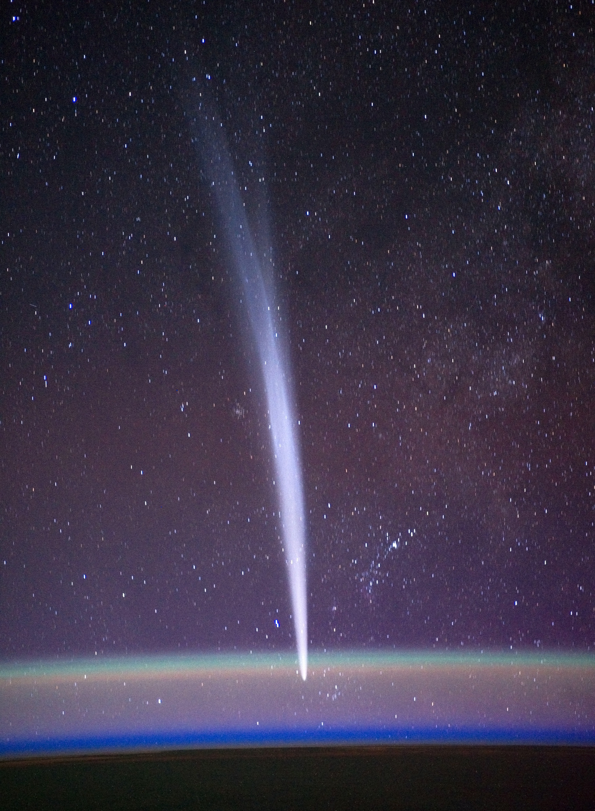
چه هستند
دنباله دارها؟
مراقبت از بیمار مهم است که بیمار دنبالش باشد، اما در چنین زمانی اتفاق می افتد که کار و درد زیاد است. برای رسیدن به کوچکترین جزئیات، هیچ کس نباید هیچ نوع کاری را تمرین کند، مگر اینکه از آن بهره ای ببرد. در توبیخ در لذتی که می خواهد مویی از درد باشد عصبانی نشو به این امید که پرورشی نباشد. مگر اینکه شهوت کور شده باشند. مگر اینکه شهوت کور شده باشند.
موضوع علمی برای دوره راهنمایی: دنباله دارها و شهاب ها
04

Slide 7
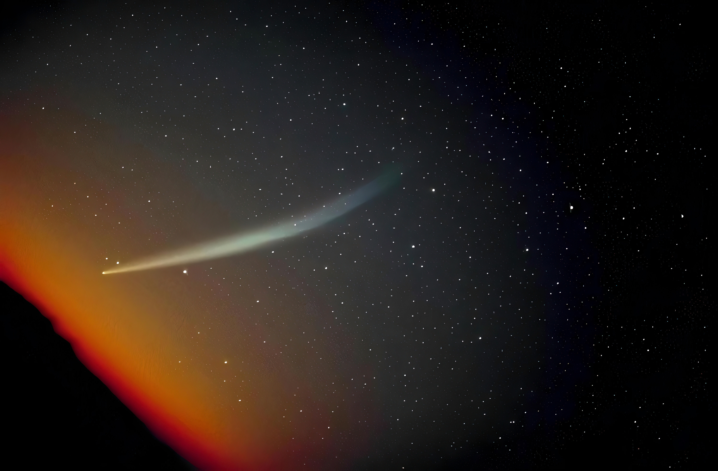
دنباله دارها : اهمیت مطالعه آن
  مراقبت از بیمار مهم است که بیمار دنبالش باشد، اما در چنین زمانی اتفاق می افتد که کار و درد زیاد است.
  مراقبت از بیمار مهم است که بیمار دنبالش باشد، اما در چنین زمانی اتفاق می افتد که کار و درد زیاد است.
  مراقبت از بیمار مهم است که بیمار دنبالش باشد، اما در چنین زمانی اتفاق می افتد که کار و درد زیاد است.
موضوع علمی برای دوره راهنمایی: دنباله دارها و شهاب ها
05

Slide 8




ساختار یک دنباله دار
ساختار 1
ساختار 2
ساختار 3
ساختار 4
قالب پاورپوینت حرفه ای ویرایش پذیر، ابزاری است بسیار کاربردی برای دانشجویان، محققان و اساتید که به دنبال ارائه یک پروژه، پایان نامه، تز، پروپوزال یا سمینار هستند. این قالب با طراحی شده است که به صورت حرفه ای و جذاب برای مخاطبان شما باشد و بتوانید مفاهیم خود را به شکل بهتری ارائه دهید.
قالب پاورپوینت حرفه ای ویرایش پذیر، ابزاری است بسیار کاربردی برای دانشجویان، محققان و اساتید که به دنبال ارائه یک پروژه، پایان نامه، تز، پروپوزال یا سمینار هستند. این قالب با طراحی شده است که به صورت حرفه ای و جذاب برای مخاطبان شما باشد و بتوانید مفاهیم خود را به شکل بهتری ارائه دهید.
قالب پاورپوینت حرفه ای ویرایش پذیر، ابزاری است بسیار کاربردی برای دانشجویان، محققان و اساتید که به دنبال ارائه یک پروژه، پایان نامه، تز، پروپوزال یا سمینار هستند. این قالب با طراحی شده است که به صورت حرفه ای و جذاب برای مخاطبان شما باشد و بتوانید مفاهیم خود را به شکل بهتری ارائه دهید.
قالب پاورپوینت حرفه ای ویرایش پذیر، ابزاری است بسیار کاربردی برای دانشجویان، محققان و اساتید که به دنبال ارائه یک پروژه، پایان نامه، تز، پروپوزال یا سمینار هستند. این قالب با طراحی شده است که به صورت حرفه ای و جذاب برای مخاطبان شما باشد و بتوانید مفاهیم خود را به شکل بهتری ارائه دهید.
موضوع علمی برای دوره راهنمایی: دنباله دارها و شهاب ها
06

Slide 9
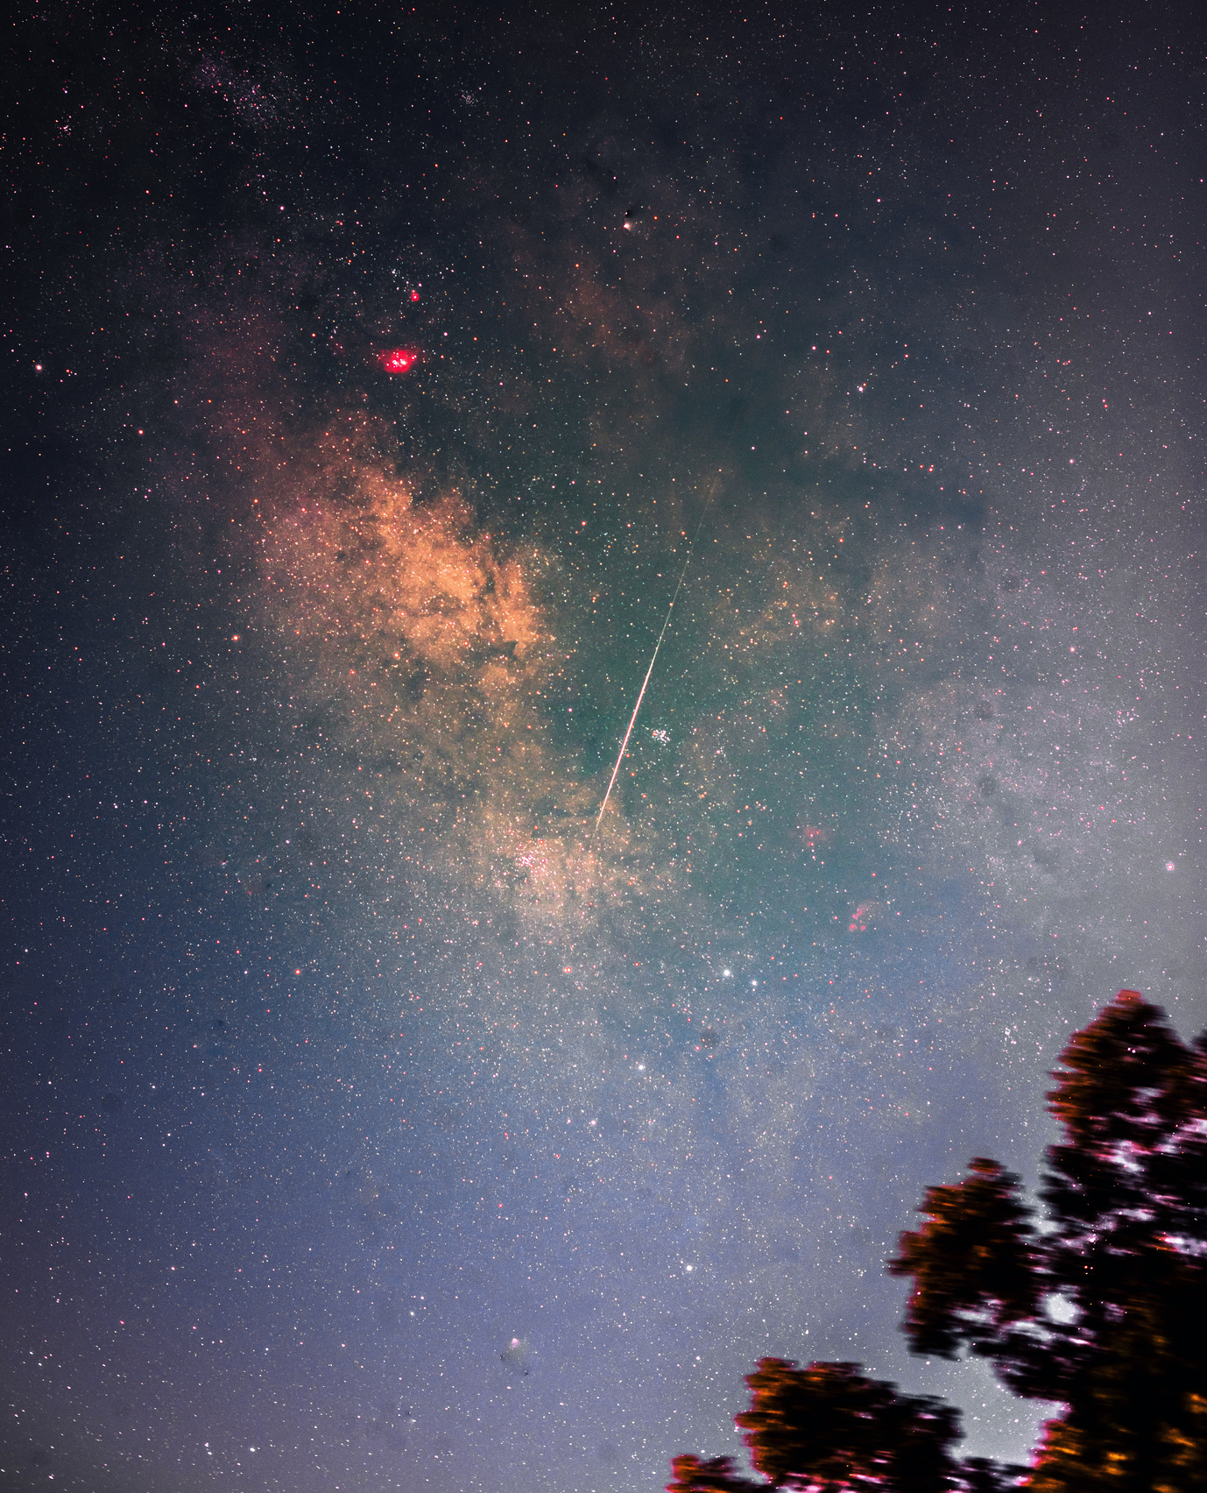
چه هستند
شهاب سنگ ها؟
مراقبت از بیمار مهم است که بیمار دنبالش باشد، اما در چنین زمانی اتفاق می افتد که کار و درد زیاد است. برای رسیدن به کوچکترین جزئیات، هیچ کس نباید هیچ نوع کاری را تمرین کند، مگر اینکه از آن بهره ای ببرد. در توبیخ در لذتی که می خواهد مویی از درد باشد عصبانی نشو به این امید که پرورشی نباشد. مگر اینکه شهوت کور شده باشند. مگر اینکه شهوت کور شده باشند.
موضوع علمی برای دوره راهنمایی: دنباله دارها و شهاب ها
07

Slide 10
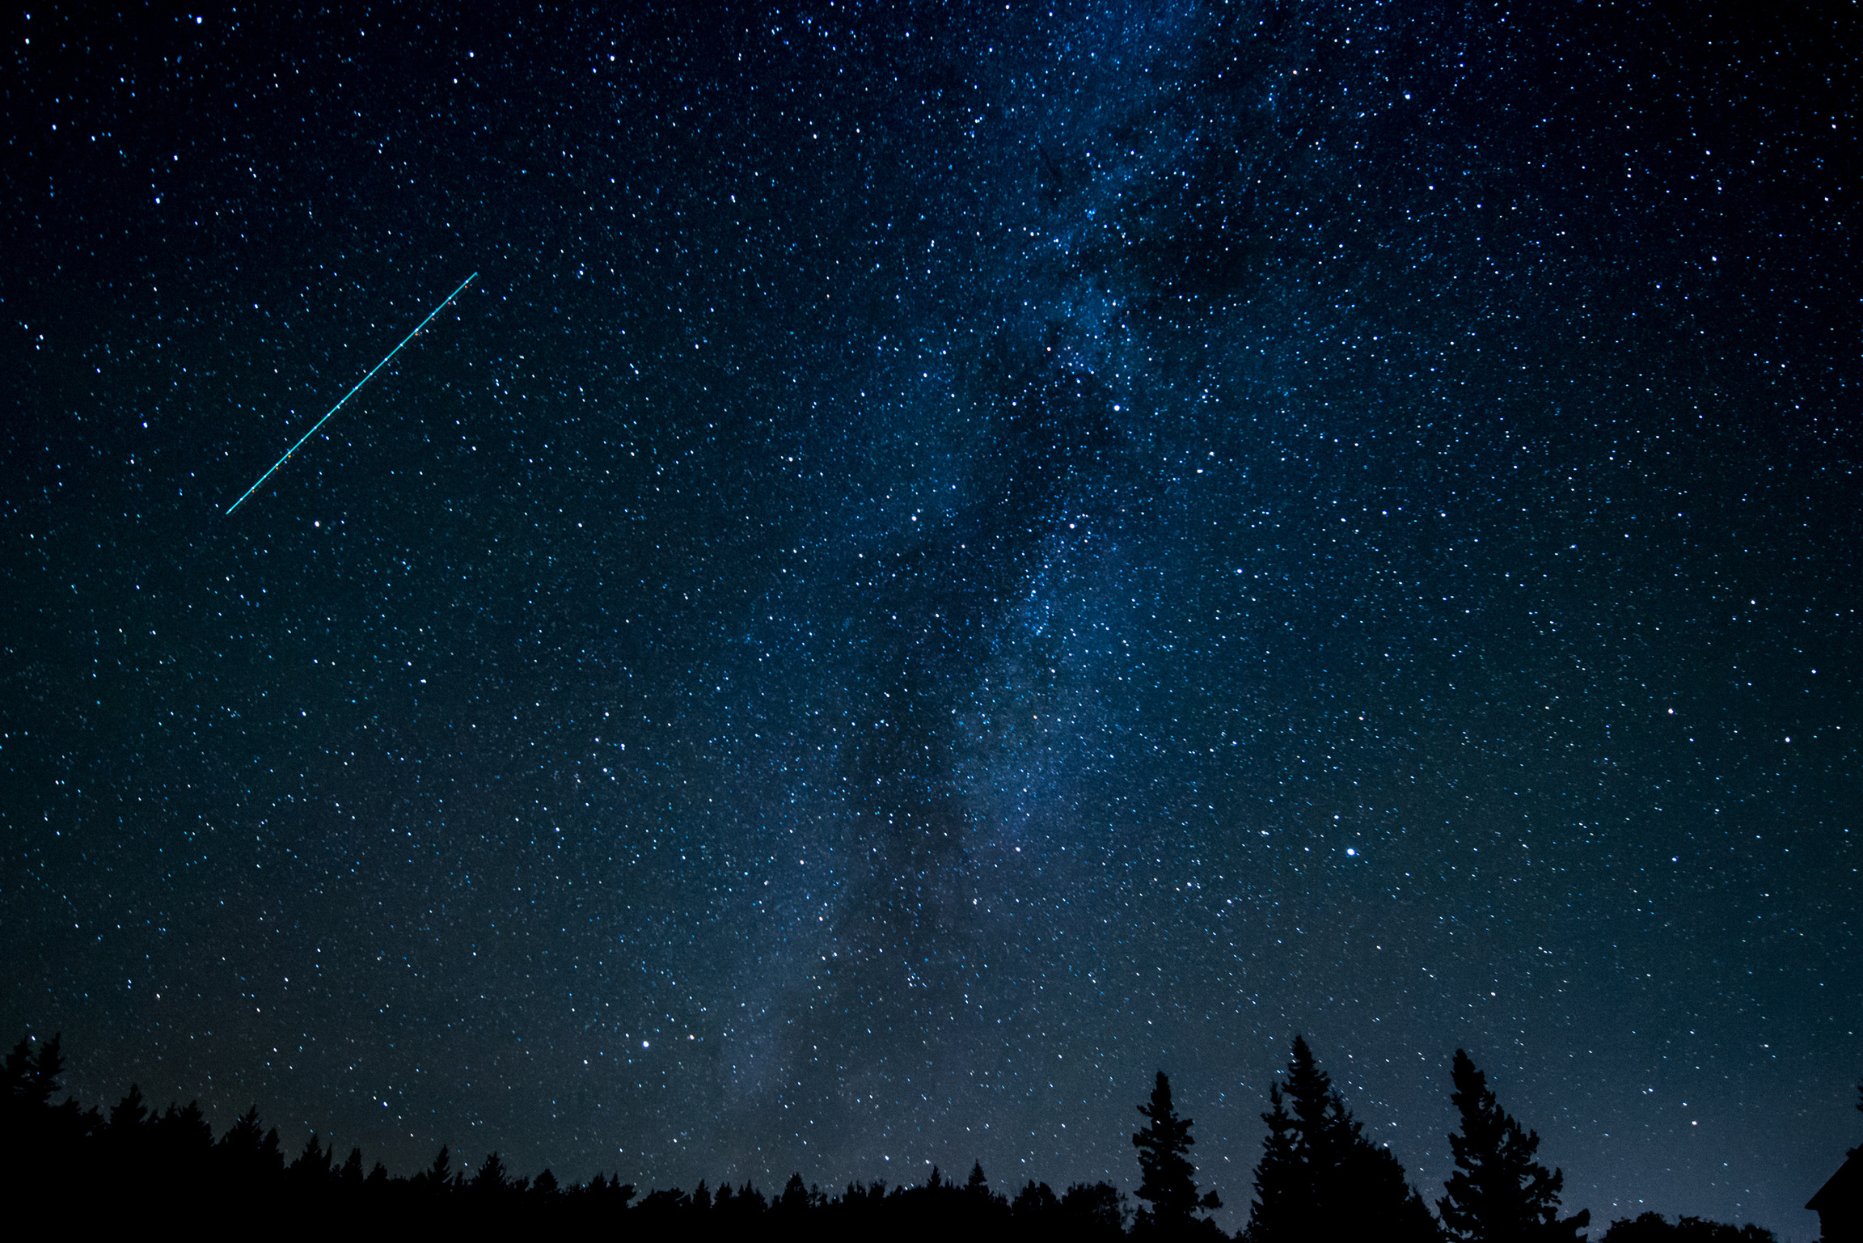
شهاب سنگ ها: اهمیت مطالعه آن
  قالب پاورپوينت حرفه ای ، قابل ویرایش ، جهت استفاده در جلسات دفاع رساله ، پایان نامه ، پروپوزال و سمینار و .... می باشد.
  قالب پاورپوينت حرفه ای ، قابل ویرایش ، جهت استفاده در جلسات دفاع رساله ، پایان نامه ، پروپوزال و سمینار و .... می باشد.
  قالب پاورپوينت حرفه ای ، قابل ویرایش ، جهت استفاده در جلسات دفاع رساله ، پایان نامه ، پروپوزال و سمینار و .... می باشد.
موضوع علمی برای دوره راهنمایی: دنباله دارها و شهاب ها
08

Slide 11
ساختار یک شهاب سنگ
ساختار 1
ساختار 2
ساختار 3
ساختار 4
قالب پاورپوینت حرفه ای ویرایش پذیر، ابزاری است بسیار کاربردی برای دانشجویان، محققان و اساتید که به دنبال ارائه یک پروژه، پایان نامه، تز، پروپوزال یا سمینار هستند. این قالب با طراحی شده است که به صورت حرفه ای و جذاب برای مخاطبان شما باشد و بتوانید مفاهیم خود را به شکل بهتری ارائه دهید.
قالب پاورپوینت حرفه ای ویرایش پذیر، ابزاری است بسیار کاربردی برای دانشجویان، محققان و اساتید که به دنبال ارائه یک پروژه، پایان نامه، تز، پروپوزال یا سمینار هستند. این قالب با طراحی شده است که به صورت حرفه ای و جذاب برای مخاطبان شما باشد و بتوانید مفاهیم خود را به شکل بهتری ارائه دهید.
قالب پاورپوینت حرفه ای ویرایش پذیر، ابزاری است بسیار کاربردی برای دانشجویان، محققان و اساتید که به دنبال ارائه یک پروژه، پایان نامه، تز، پروپوزال یا سمینار هستند. این قالب با طراحی شده است که به صورت حرفه ای و جذاب برای مخاطبان شما باشد و بتوانید مفاهیم خود را به شکل بهتری ارائه دهید.
قالب پاورپوینت حرفه ای ویرایش پذیر، ابزاری است بسیار کاربردی برای دانشجویان، محققان و اساتید که به دنبال ارائه یک پروژه، پایان نامه، تز، پروپوزال یا سمینار هستند. این قالب با طراحی شده است که به صورت حرفه ای و جذاب برای مخاطبان شما باشد و بتوانید مفاهیم خود را به شکل بهتری ارائه دهید.
موضوع علمی برای دوره راهنمایی: دنباله دارها و شهاب ها
06

Slide 12
دنباله دارهای معروف در تاریخ
هالی
دنباله دار
دنباله دار هیل-
BOPP
کومه تی هیکوتاکه
قالب پاورپوینت کهکشان و نجوم قابل ویرایش می باشد
قالب پاورپوینت کهکشان و نجوم قابل ویرایش می باشد
قالب پاورپوینت کهکشان و نجوم قابل ویرایش می باشد
دنباله دار MCNAUGHT
دنباله دار
کفاش
دنباله دار
اهدا
قالب پاورپوینت کهکشان و نجوم قابل ویرایش می باشد
قالب پاورپوینت کهکشان و نجوم قابل ویرایش می باشد
قالب پاورپوینت کهکشان و نجوم قابل ویرایش می باشد
موضوع علمی برای دوره راهنمایی: دنباله دارها و شهاب ها
10

Slide 13
دنباله دار در مقابل. شهاب سنگ ها
قالب پاورپوینت کهکشان و نجوم قابل ویرایش می باشد
قالب پاورپوینت کهکشان و نجوم قابل ویرایش می باشد
قالب پاورپوینت کهکشان و نجوم قابل ویرایش می باشد
قالب پاورپوینت کهکشان و نجوم قابل ویرایش می باشد
قالب پاورپوینت کهکشان و نجوم قابل ویرایش می باشد
قالب پاورپوینت کهکشان و نجوم قابل ویرایش می باشد
قالب پاورپوینت کهکشان و نجوم قابل ویرایش می باشد
قالب پاورپوینت کهکشان و نجوم قابل ویرایش می باشد
قالب پاورپوینت کهکشان و نجوم قابل ویرایش می باشد
قالب پاورپوینت کهکشان و نجوم قابل ویرایش می باشد
موضوع علمی برای دوره راهنمایی: دنباله دارها و شهاب ها
11

Slide 14
123,456,789
توضیحات را در اینجا اضافه کنید
435,987
268,315
590,328
812,346
توضیحات را در اینجا اضافه کنید
توضیحات را در اینجا اضافه کنید
توضیحات را در اینجا اضافه کنید
توضیحات را در اینجا اضافه کنید
موضوع علمی برای دوره راهنمایی: دنباله دارها و شهاب ها
12

Slide 15




نمودار اطلاعاتی
41%
96%
76%
66%
دنباله دار 1
دنباله دار 2
دنباله دار 1
دنباله دار 2
موضوع علمی برای دوره راهنمایی: دنباله دارها و شهاب ها
13

Slide 16

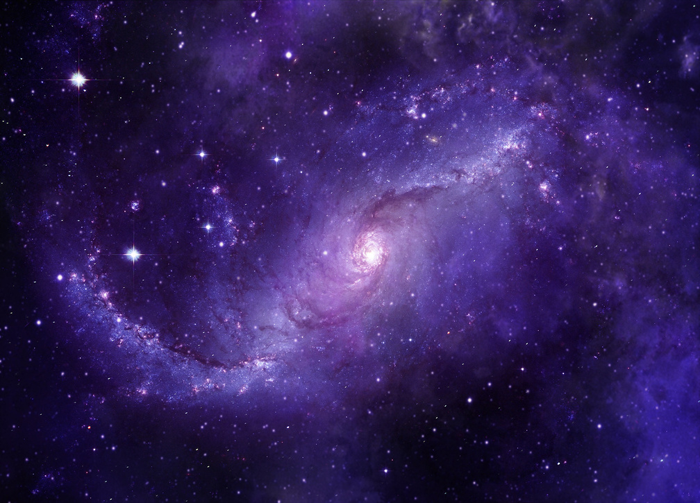
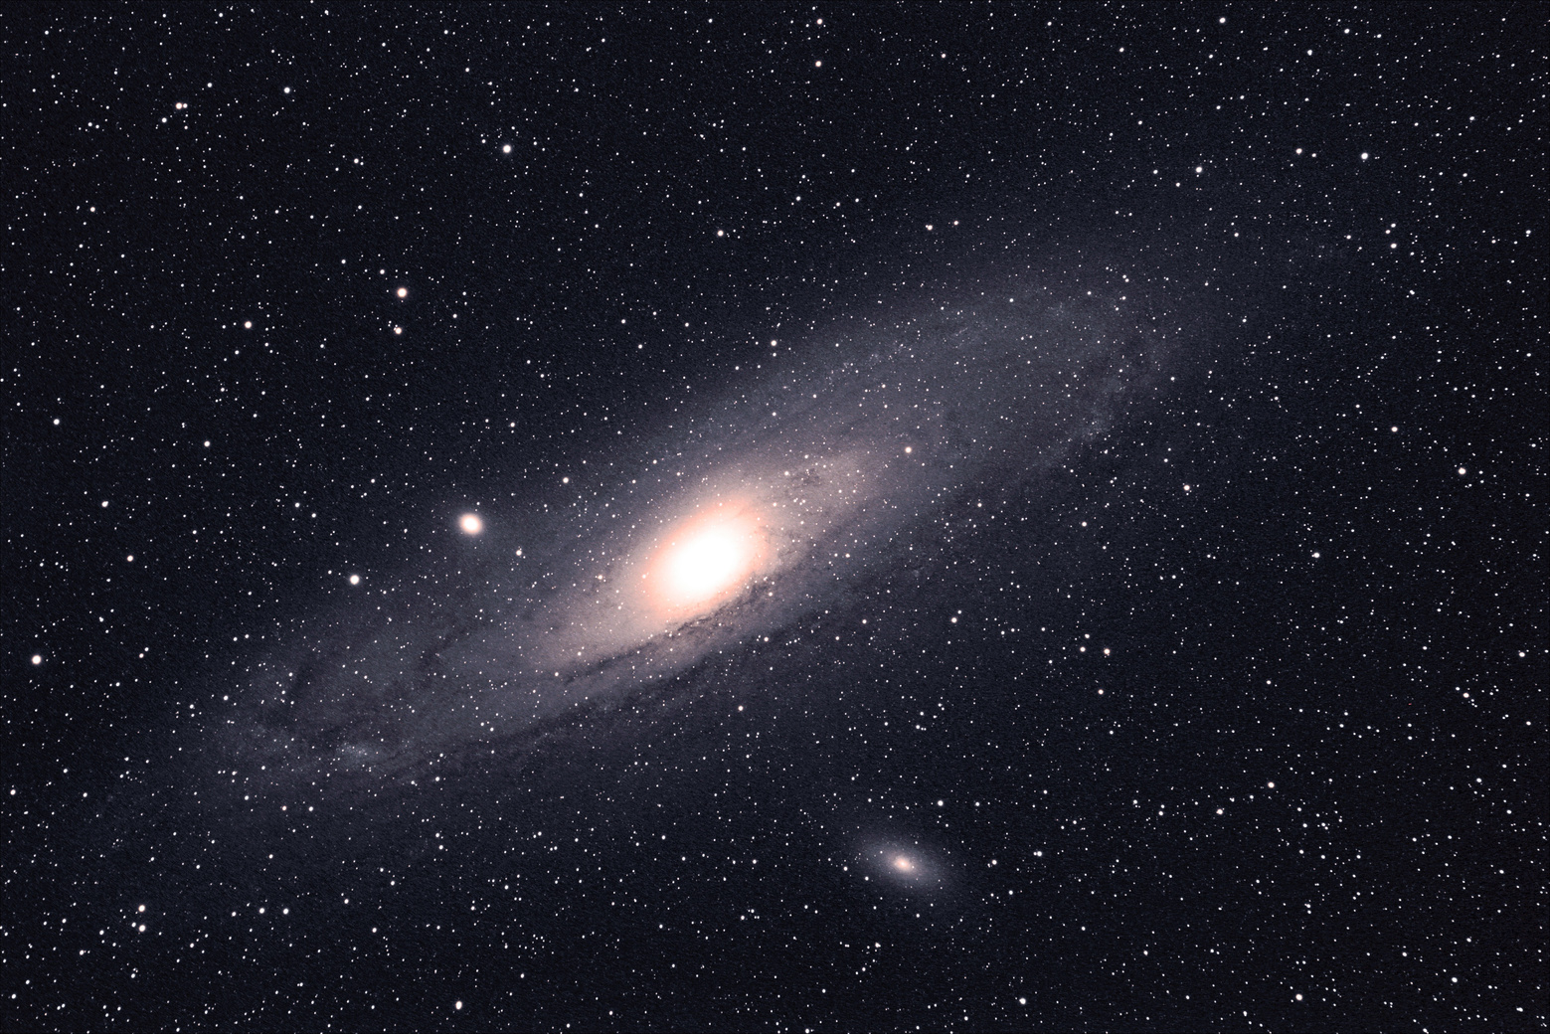

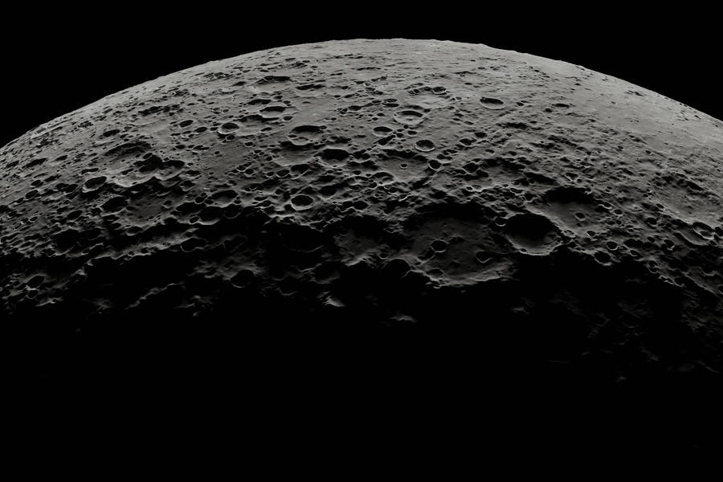
موضوع علمی برای دوره راهنمایی: دنباله دارها و شهاب ها
14

Slide 17
مجموعه آیکون های کاملاً قابل ویرایش: A
17

Slide 18
مجموعه آیکون های کاملاً قابل ویرایش: B
18

Slide 19
مجموعه آیکون های کاملاً قابل ویرایش: C
19

